Slide 1
Android Root流程浅析
张潮州
2017-04-13

Slide 2
目录
简介
问题解决
流程介绍
总结
1
2
3
4

Slide 3
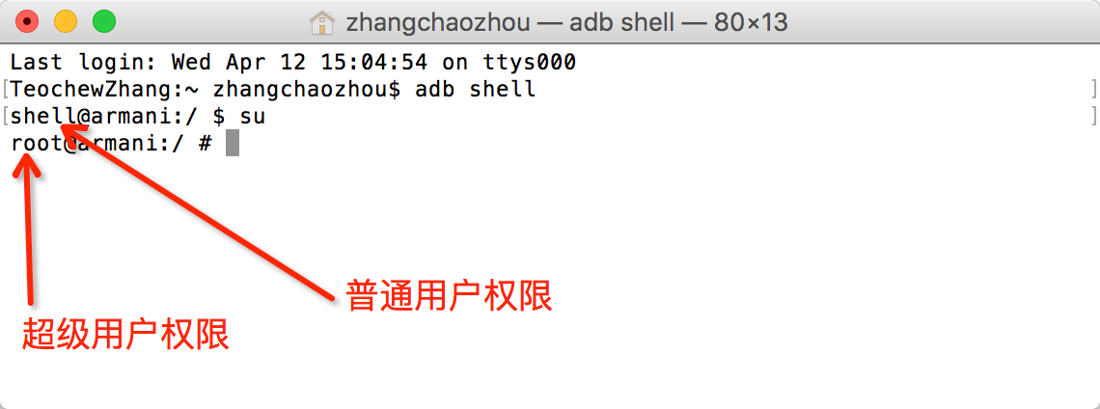
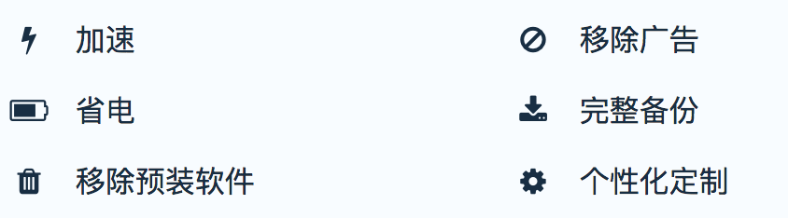
简介
Android的内核是Linux，同样区分普通用户和超级用户，Linux切换到超级用户是使用用户名和密码，而Android是使用su命令。
图-1 在已经root过的Android手机上切换到root用户权限
图-2 Root可以做的事情

Slide 4
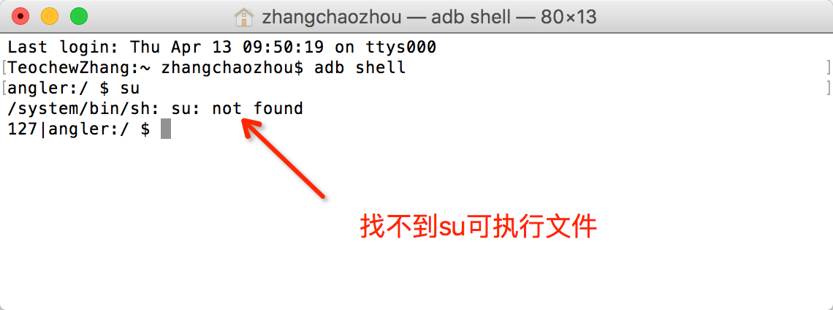
问题一：not found
1、问题：Android本身就不想让你获得Root权限，大部分手机出厂的时候根本就没有su这个文件。
2、解决方案：将编译好的su文件放置于于Android手机的/system/bin或者/system/xbin/目录下，以达到切换root用户权限的目的。
图-3 在没有root过的Android手机上切换到root用户权限

Slide 5
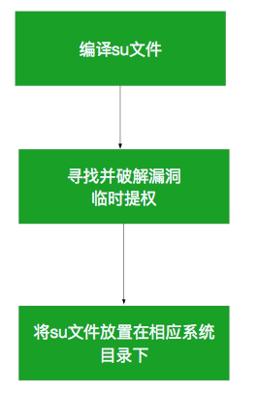
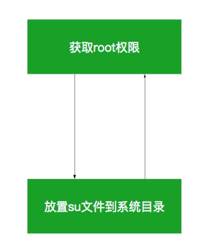
问题二：逻辑闭环
1、问题：想要将su文件放置在系统目录下，就得当前用户具有root用户权限。
2、解决方案：寻找Android系统漏洞并找出对应破解方案，临时将普通用户权限提升到root用户权限。
图-4 放置文件的逻辑闭环
图-5 提权初步解决方案

Slide 6
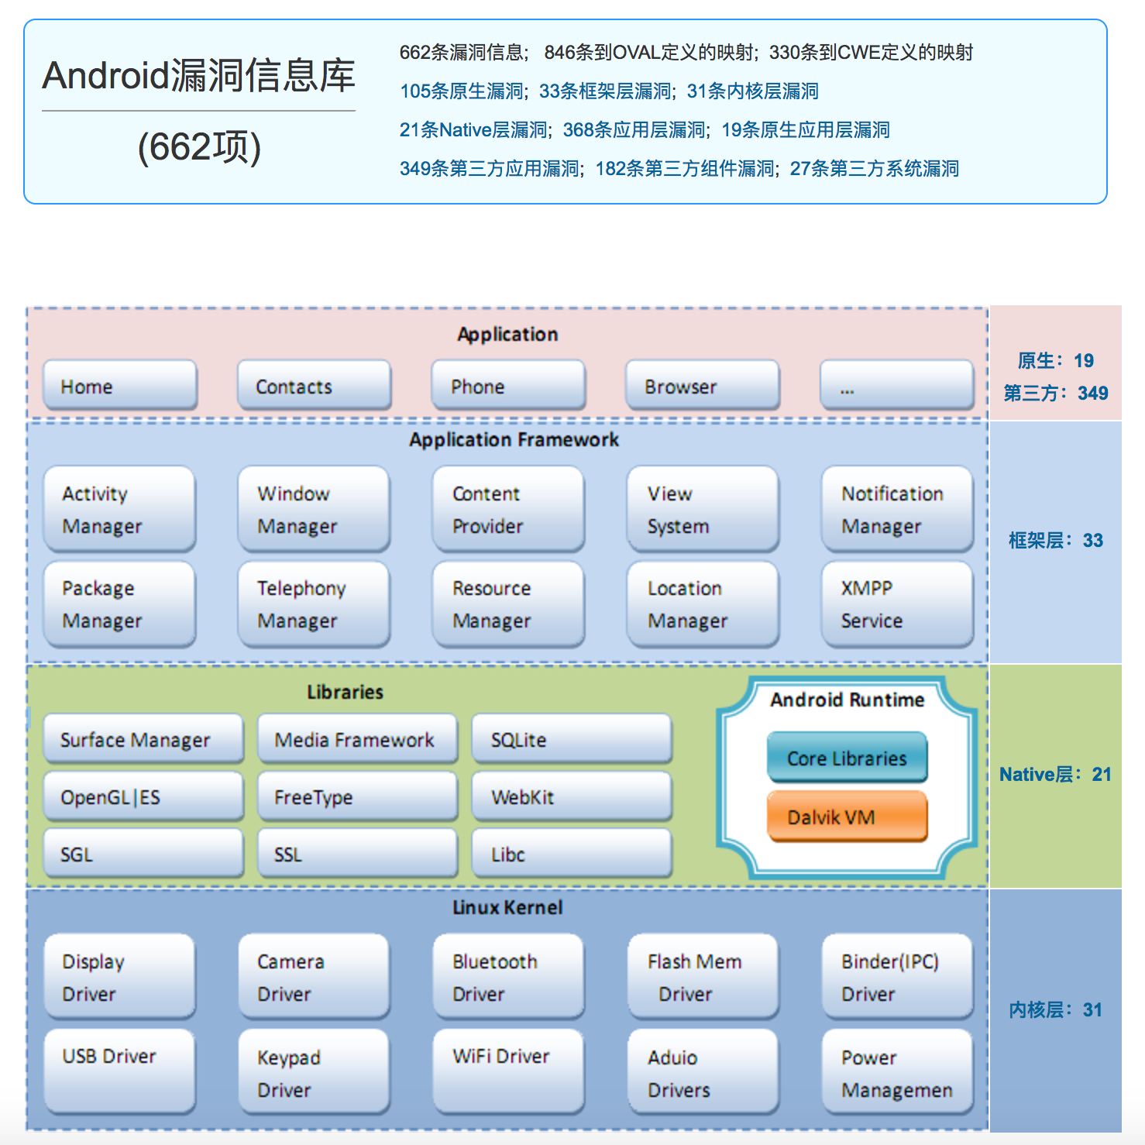
Android系统漏洞
SCAP中文社区
Android漏洞库（AVD）
内核层漏洞
http://android.scap.org.cn/
图-6 Android漏洞信息库

Slide 7
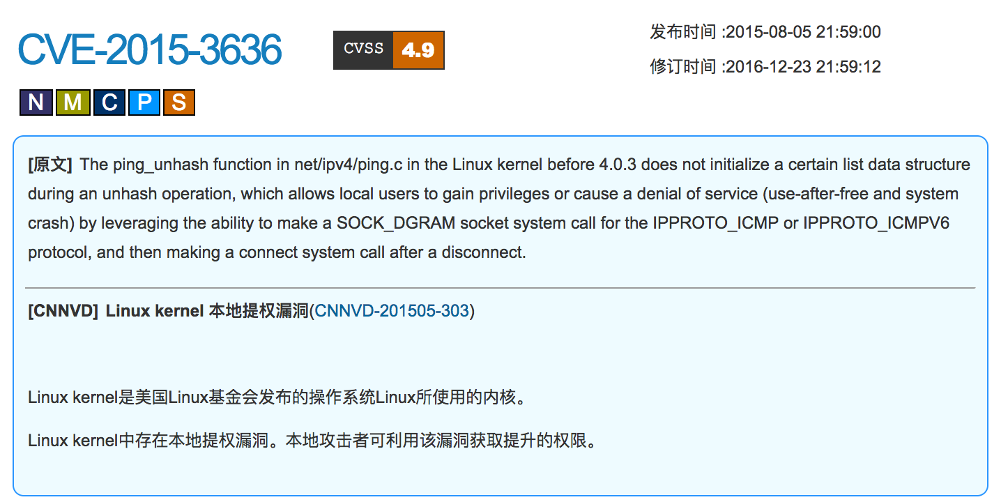
主要漏洞
1、CVE-2015-3636：
1）针对机型：对于android 4.3以后到漏洞曝光之前的未修复的设备都能提升权限，包括64位的系统。
2）漏洞原理：漏洞利用了kernel UAF(use-after-free) bug.
3）参考：
http://cve.scap.org.cn/CVE-2015-3636.html
http://blog.csdn.net/dong1988213/article/details/48025047
图-7 CVE-2015-3636

Slide 8
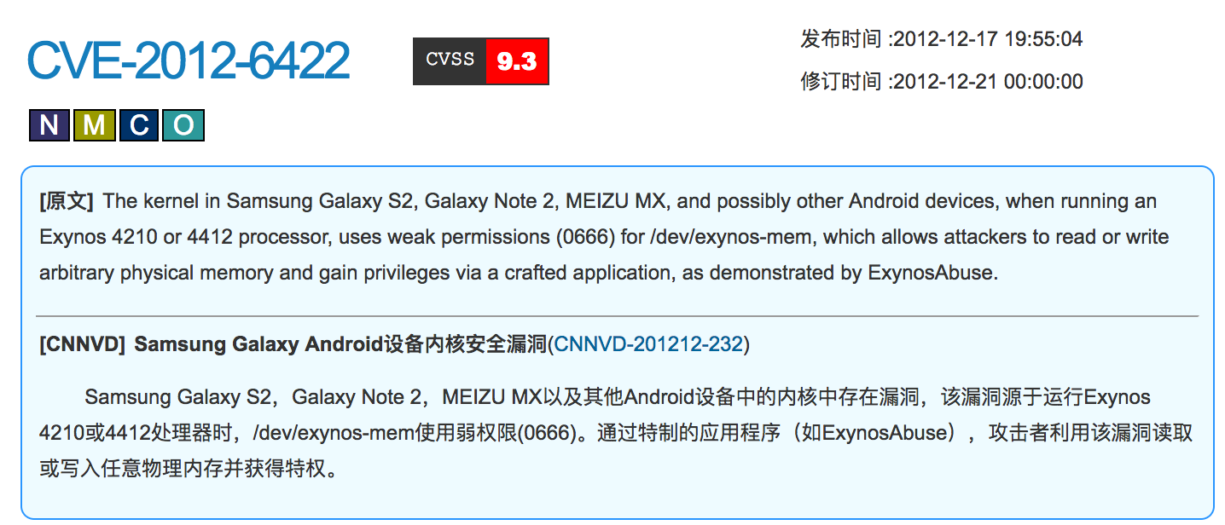
主要漏洞（续）
2、CVE-2012-6422：
1）针对机型：使用exynos处理器（4210 和4412）并且使用了三星内核代码的设备。
2）漏洞原理：使用/dev/exynos-mem设备将0x40000000开始的物理内存map出来，之后通过patch物理内存的相关函数，使得我们可以调用setresuid(0, 0, 0)成功，并且得到root权限。
3）参考：http://blog.csdn.net/hu3167343/article/details/34425995
图-8 提权初步解决方案

Slide 9
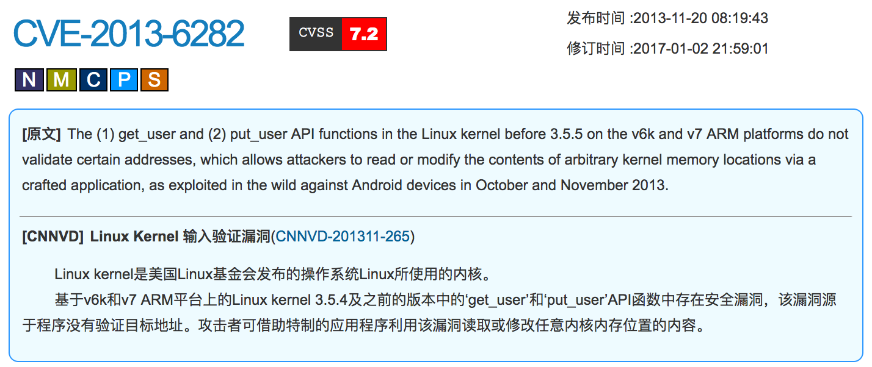
主要漏洞（续）
3、CVE-2013-6282：put_user、get_user
参考：
http://cve.scap.org.cn/CVE-2013-6282.html
4、CVE-2013-2597 adcb 驱动栈溢出漏洞分析
5、 CVE-2015-1530和CVE-2015-1474：android整数溢出漏洞
6、CVE-2015-3864：StageFright漏洞
7、其他漏洞……
图-9 CVE-2013-6282

Slide 10
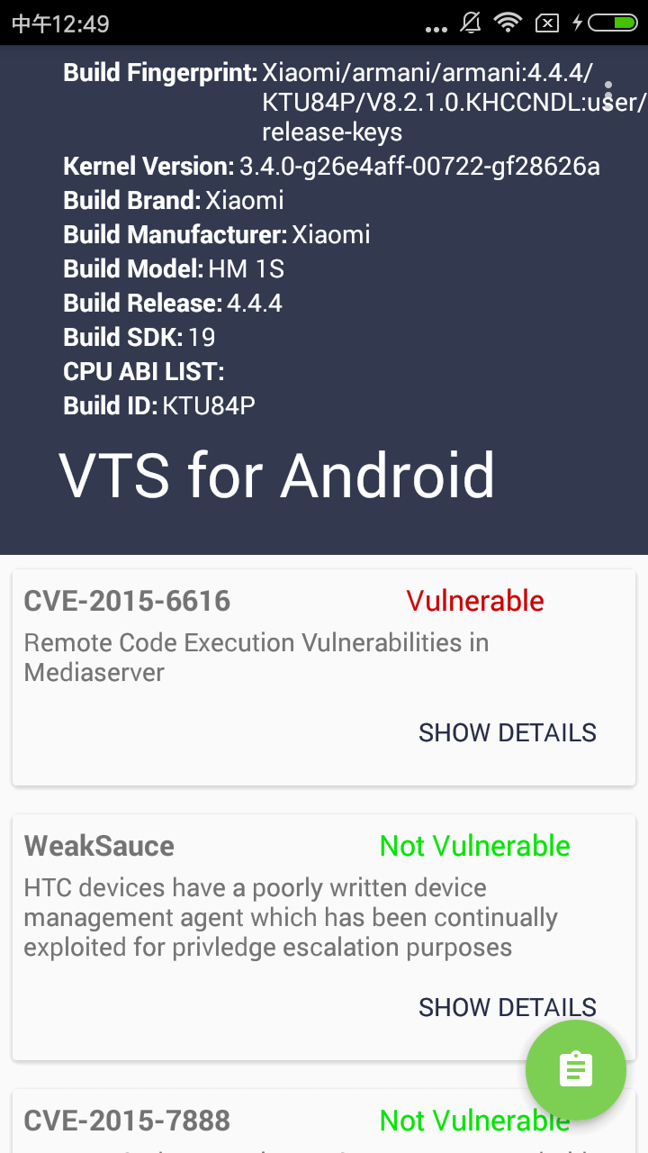
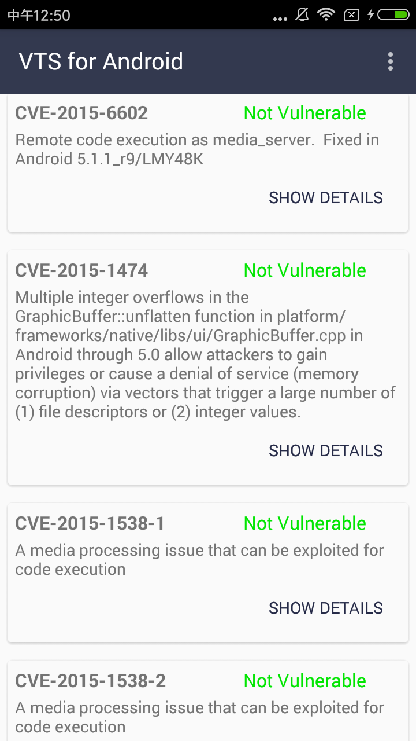
漏洞检测
通过android-vts可以检测手机的漏洞情况。
项目地址：https://github.com/AndroidVTS/android-vts
图-10 ~ 图-11 漏洞检测结果

Slide 11
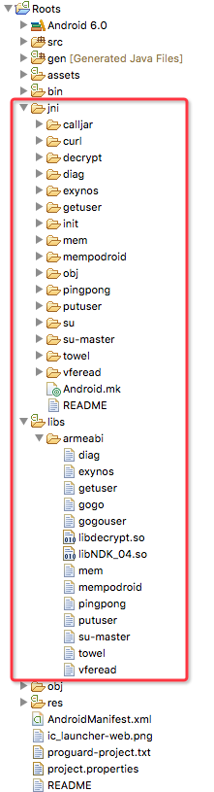
寻找并编译破解方案
1、CVE-2015-3636：
https://github.com/fi01/CVE-2015-3636
2、CVE-2015-1805：
https://github.com/dosomder/iovyroot
3、CVE-2012-4220：
https://github.com/hiikezoe/diaggetroot
4、其他……
图-12 编译su以及获取破解漏洞的可执行文件

Slide 12
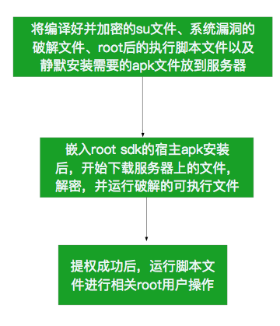
临时提权的流程解析
1、利用临时提权进行静默安装的流程实例，见图-9。
图-13 获取临时root权限的流程

Slide 13
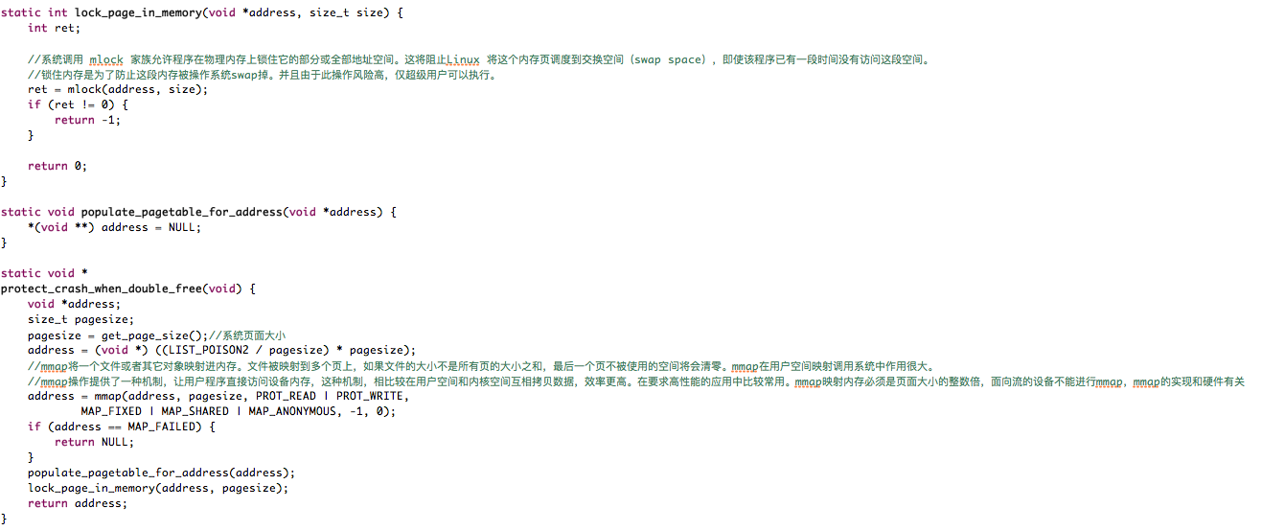
临时提权的流程解析（续）
2、破解的文件是多个漏洞破解方案的集合
图-14 PingPongRoot的代码片段

Slide 14
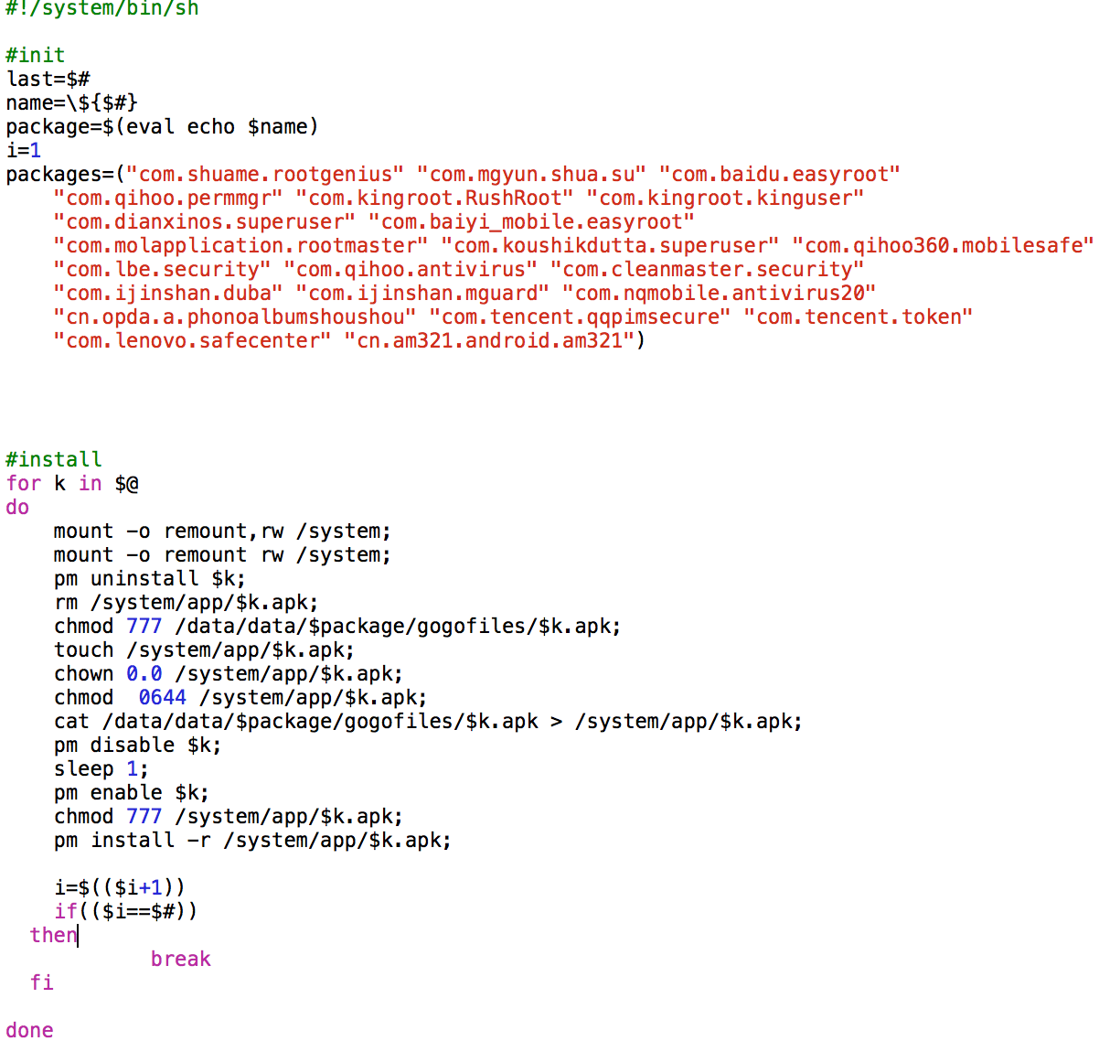
临时提权的流程解析（续）
3、脚本文件是相关的root操作的指令，例如静默卸载安装apk
图-15 临时提权成功后运行的静默安装脚本

Slide 15
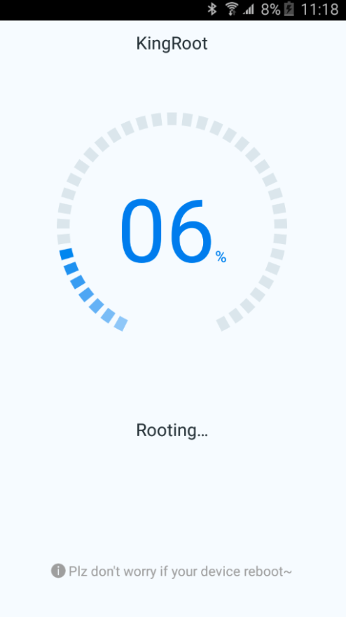
问题三：如何实现永久Root
1、问题：临时提权只在当前进程进行有效，一旦当前进程死掉例如手机重启后root权限便也丢失。
2、解决方案：在手机启动的时候就获取root权限。（遗留问题，尚未找到相关破解方法。）
3、获取永久root并进行root权限管理的软件：
1）、KingRoot
2）、Root精灵
3）、360一键Root
4）、刷机大师
5）、其他……
图-16 KingRoot

Slide 16
root方案总结
1、临时提权：通过破解系统漏洞临时提升与用户权限，可以做到静默安装等超级用户操作。
2、永久提权：先进行临时提权做相应的永久提权准备，并在手机启动的时候进行永久提权，便可以像类似KingRoot的root管理软件一样提供root权限给各个应用使用。（尝试过，难以实现。）
3、和手机厂商合作，留后门破解。（八卦一下，传说KingRoot有可能就是和各大手机厂商合作😁。）

Slide 17
谢谢

